Slide 1
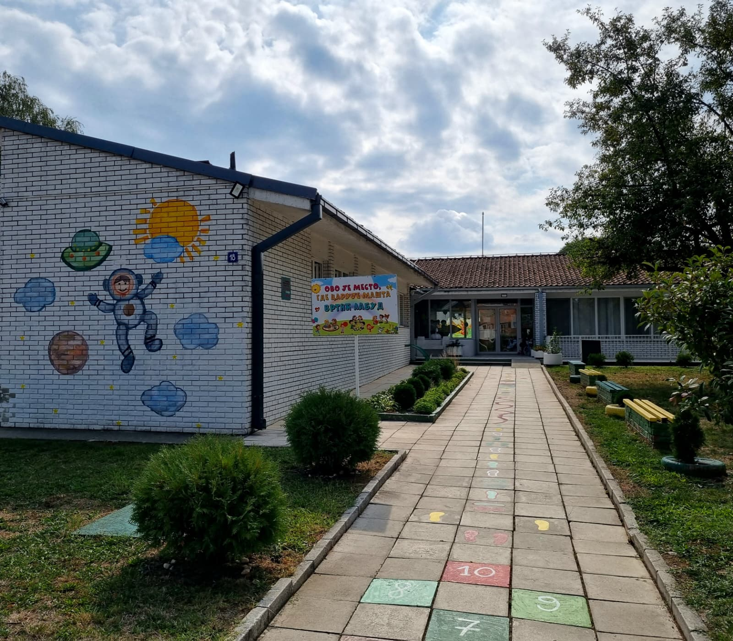
Месечни билтен новембар 2025.
Вртић “Лабуд”

Slide 2
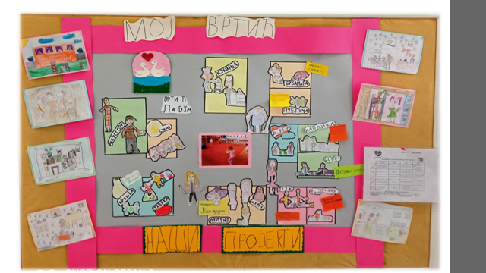

Slide 3
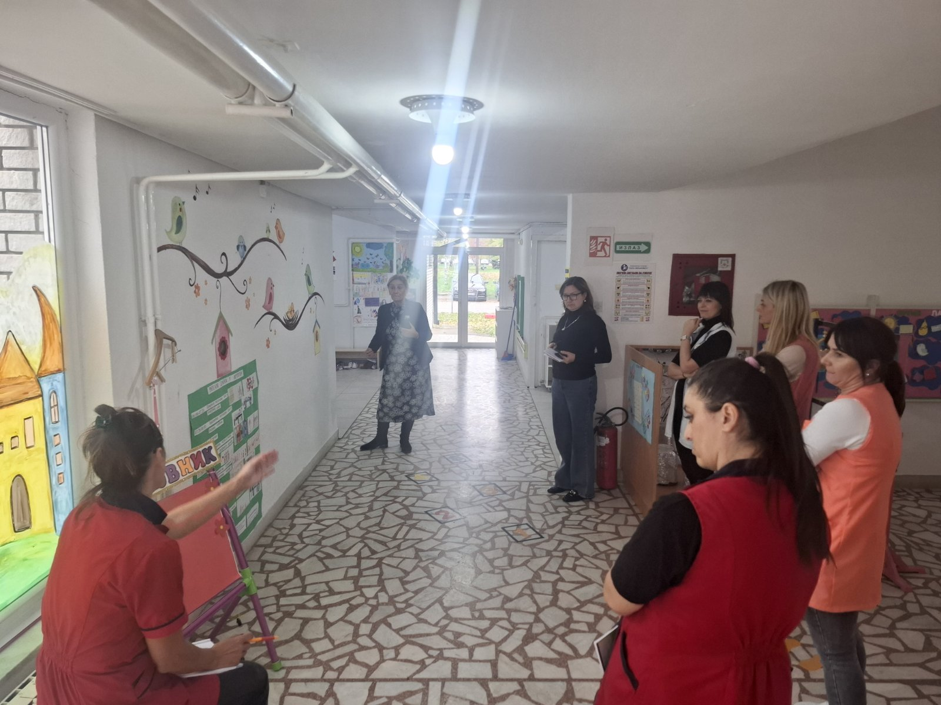
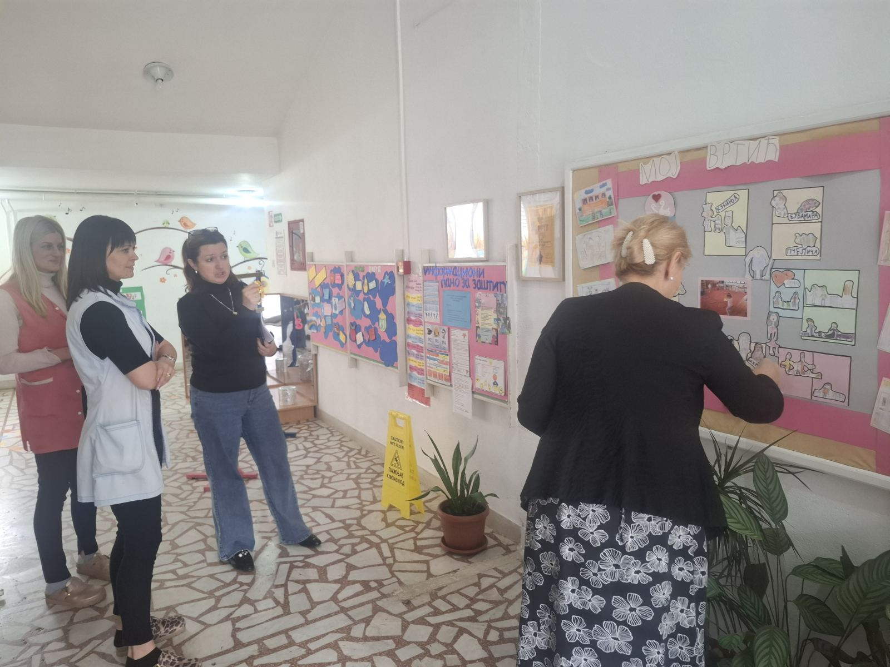
Размена увида практичара о заједничком простору и функцији изложеног у простору

Slide 4
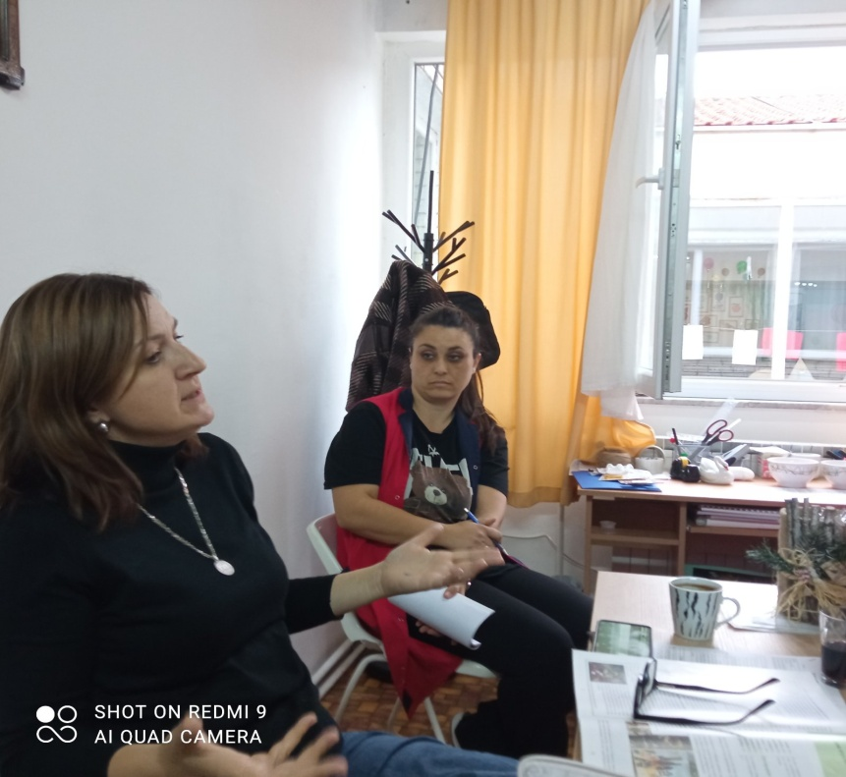
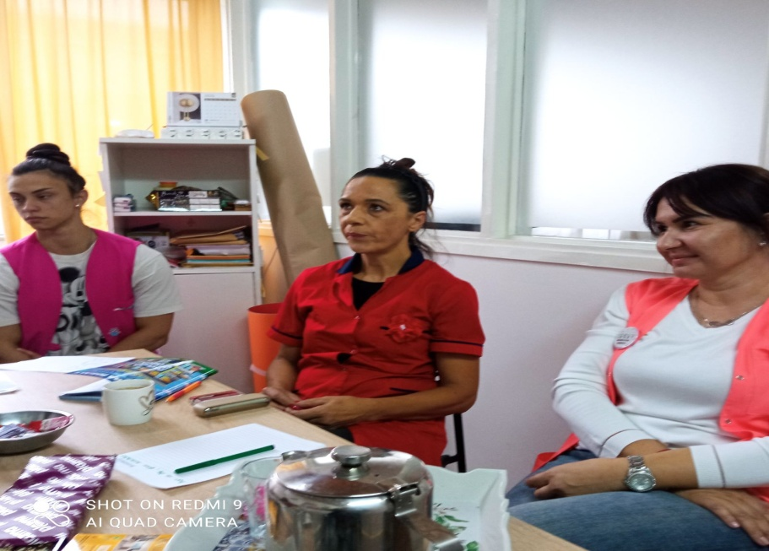
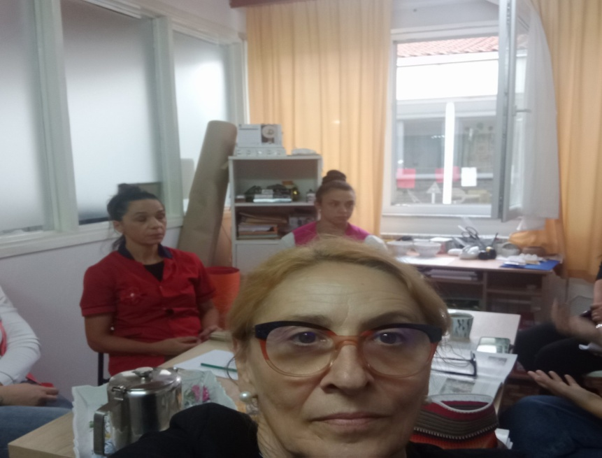
Васпитач нарочиту пажњу посвећује простору, његовом сталном реструктурирању, развијању, обогаћивању и осмишљавању

Slide 5
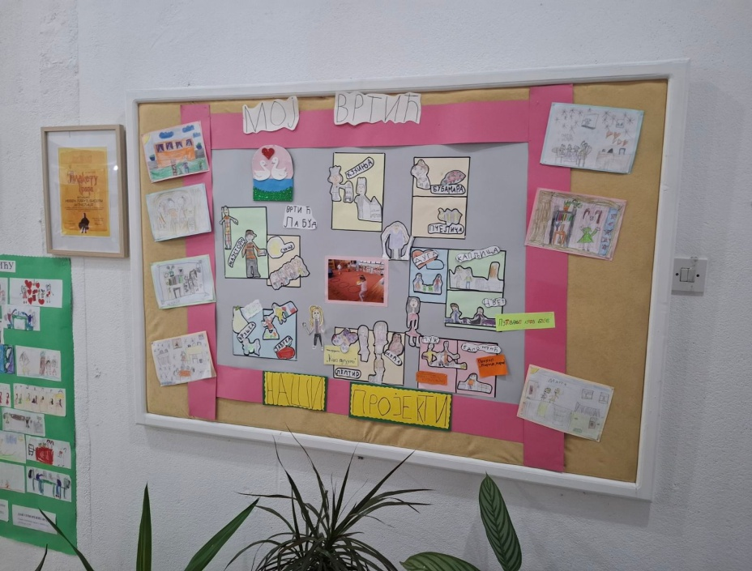
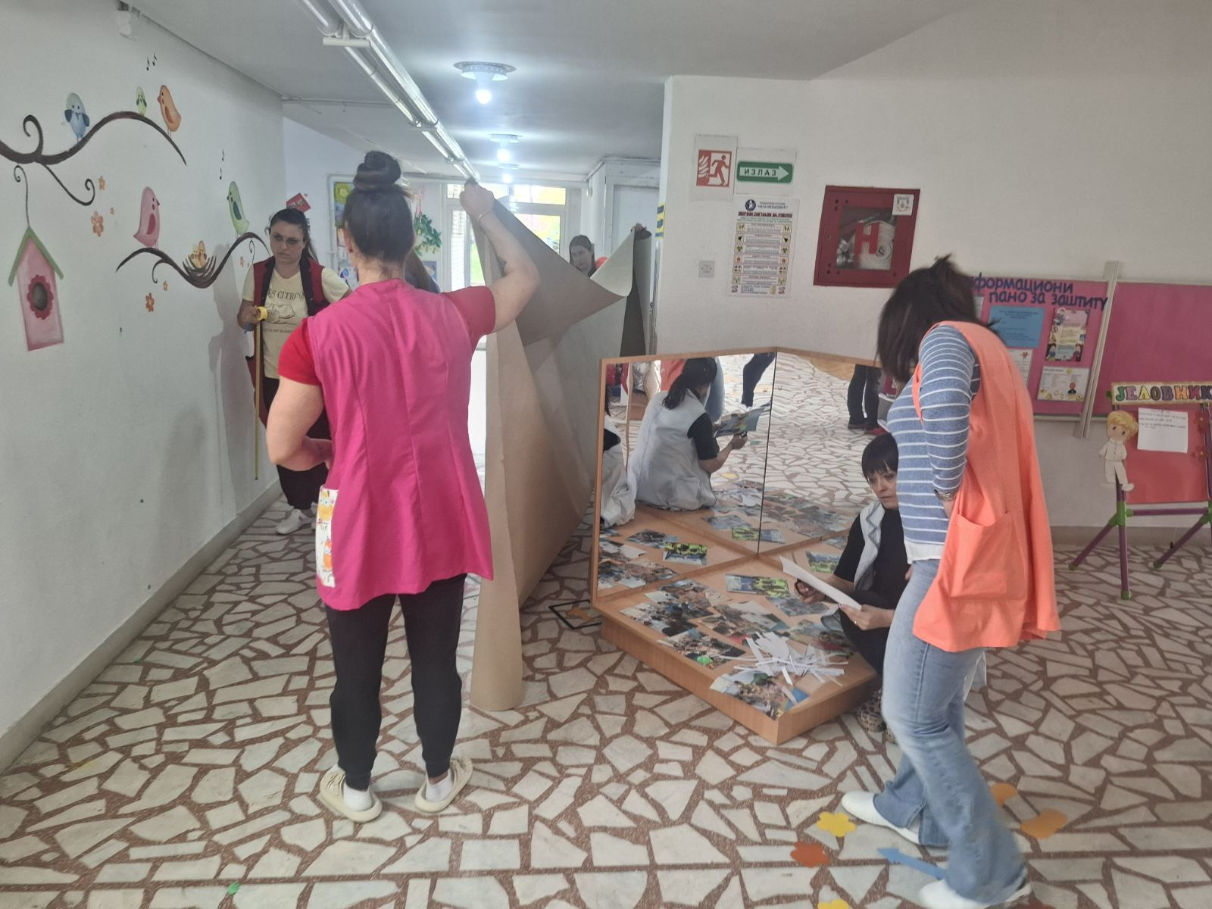
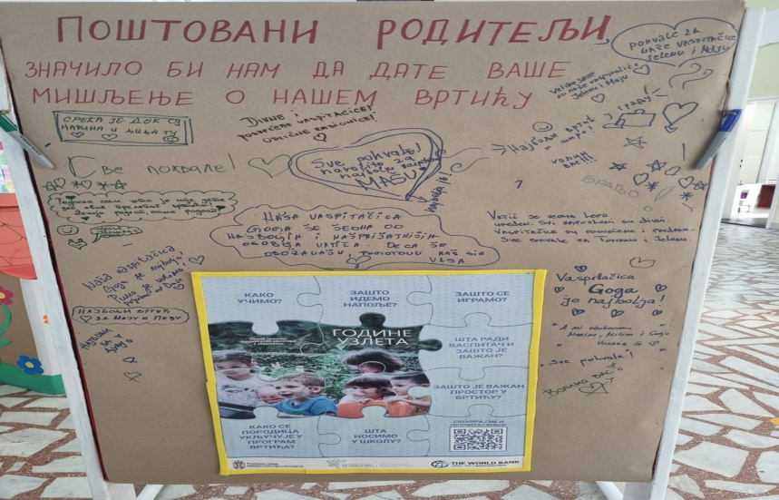
Промене ...

Slide 6
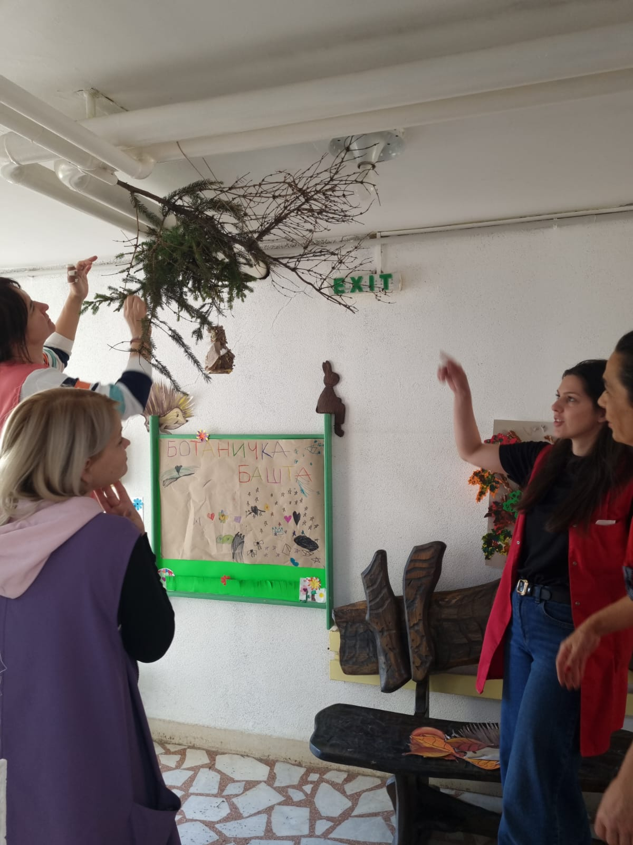
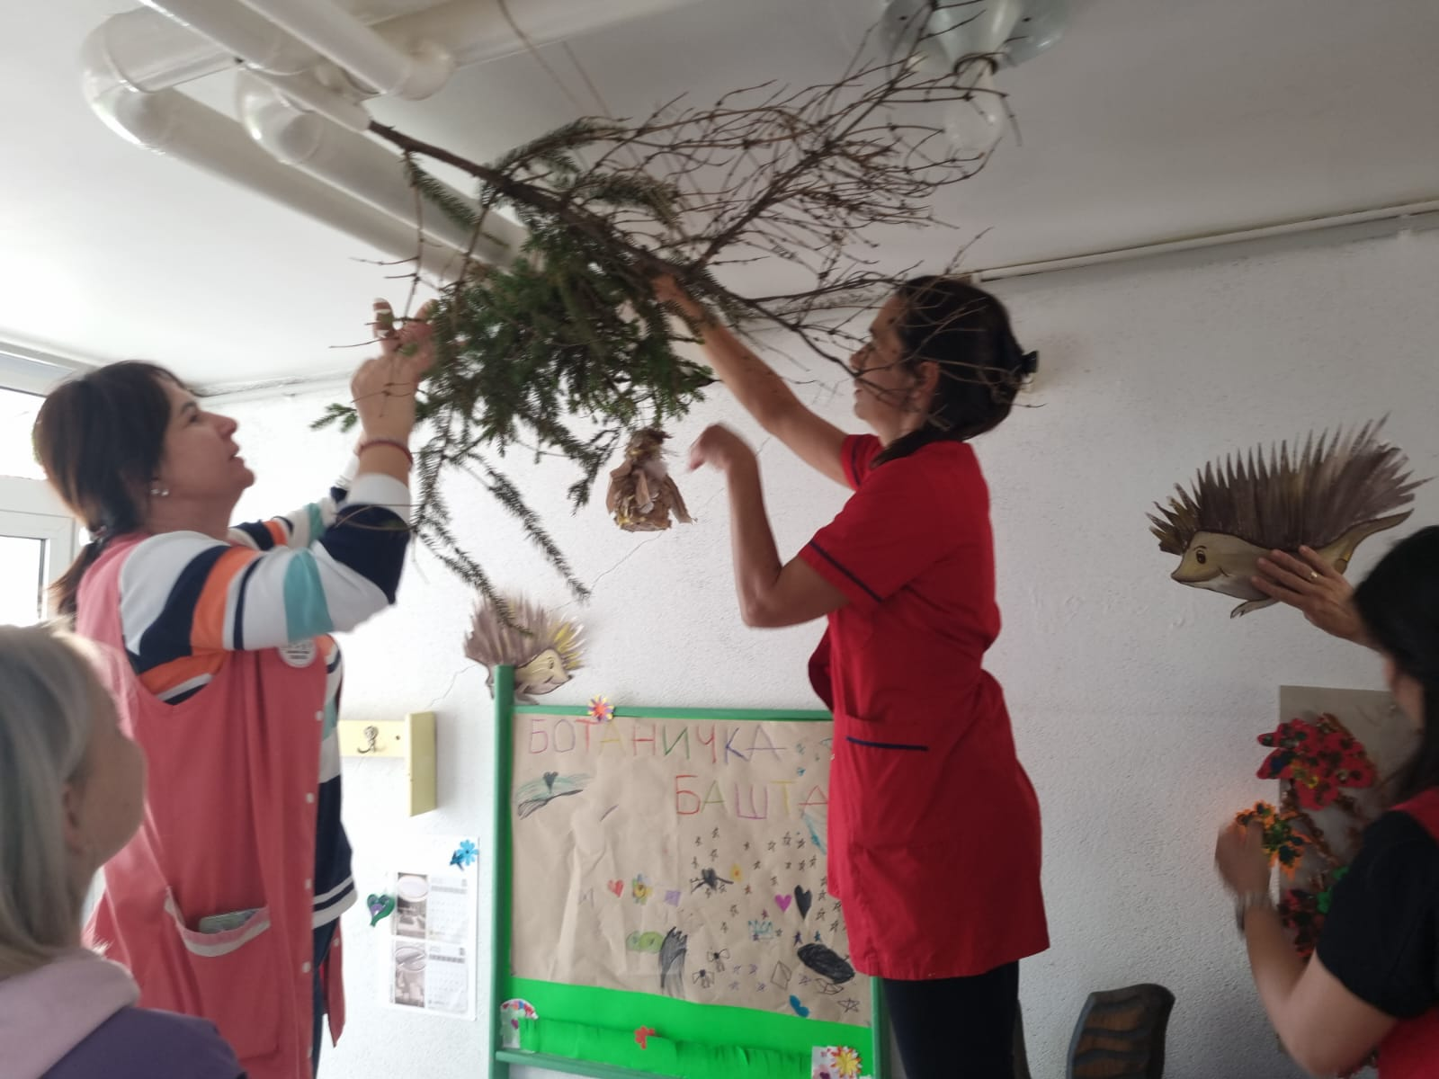
Ботаничкa баштa-промене у заједничком простору

Slide 7
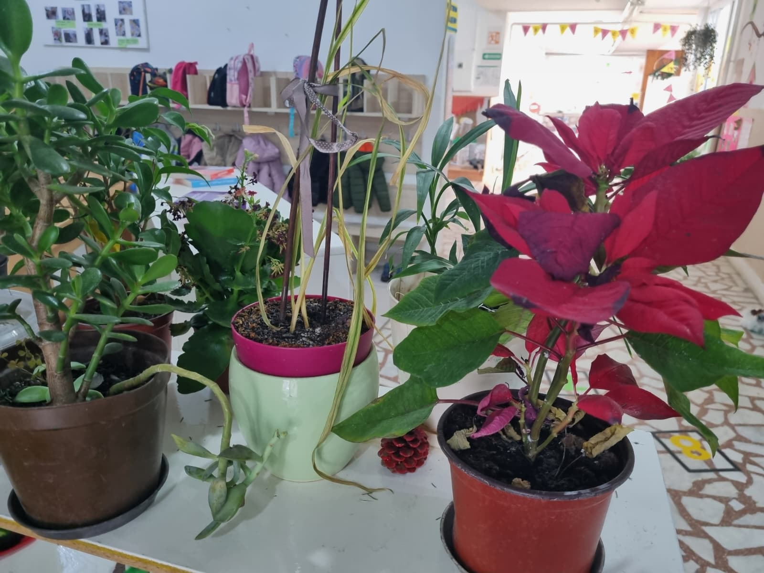
Ботаничке баште потичу из средњег века и простора Европе и настале су из медицинских башти. Прве медицинске баште су настале у Ренесансној Италији у 16. веку.
Ботаничка башта је строго заштићена зелена површина у којој руководство дизајнира и ствара уређене баште и чува документоване колекције живих и сачуваних биљака, које имају важност у областима научног истраживања, образовања, јавног представљања, чувања, ограничене употребе, које се могу користити као туристичка атракција или за производњу производа на бази биљка, који ће се користити за људско добро.

Slide 8
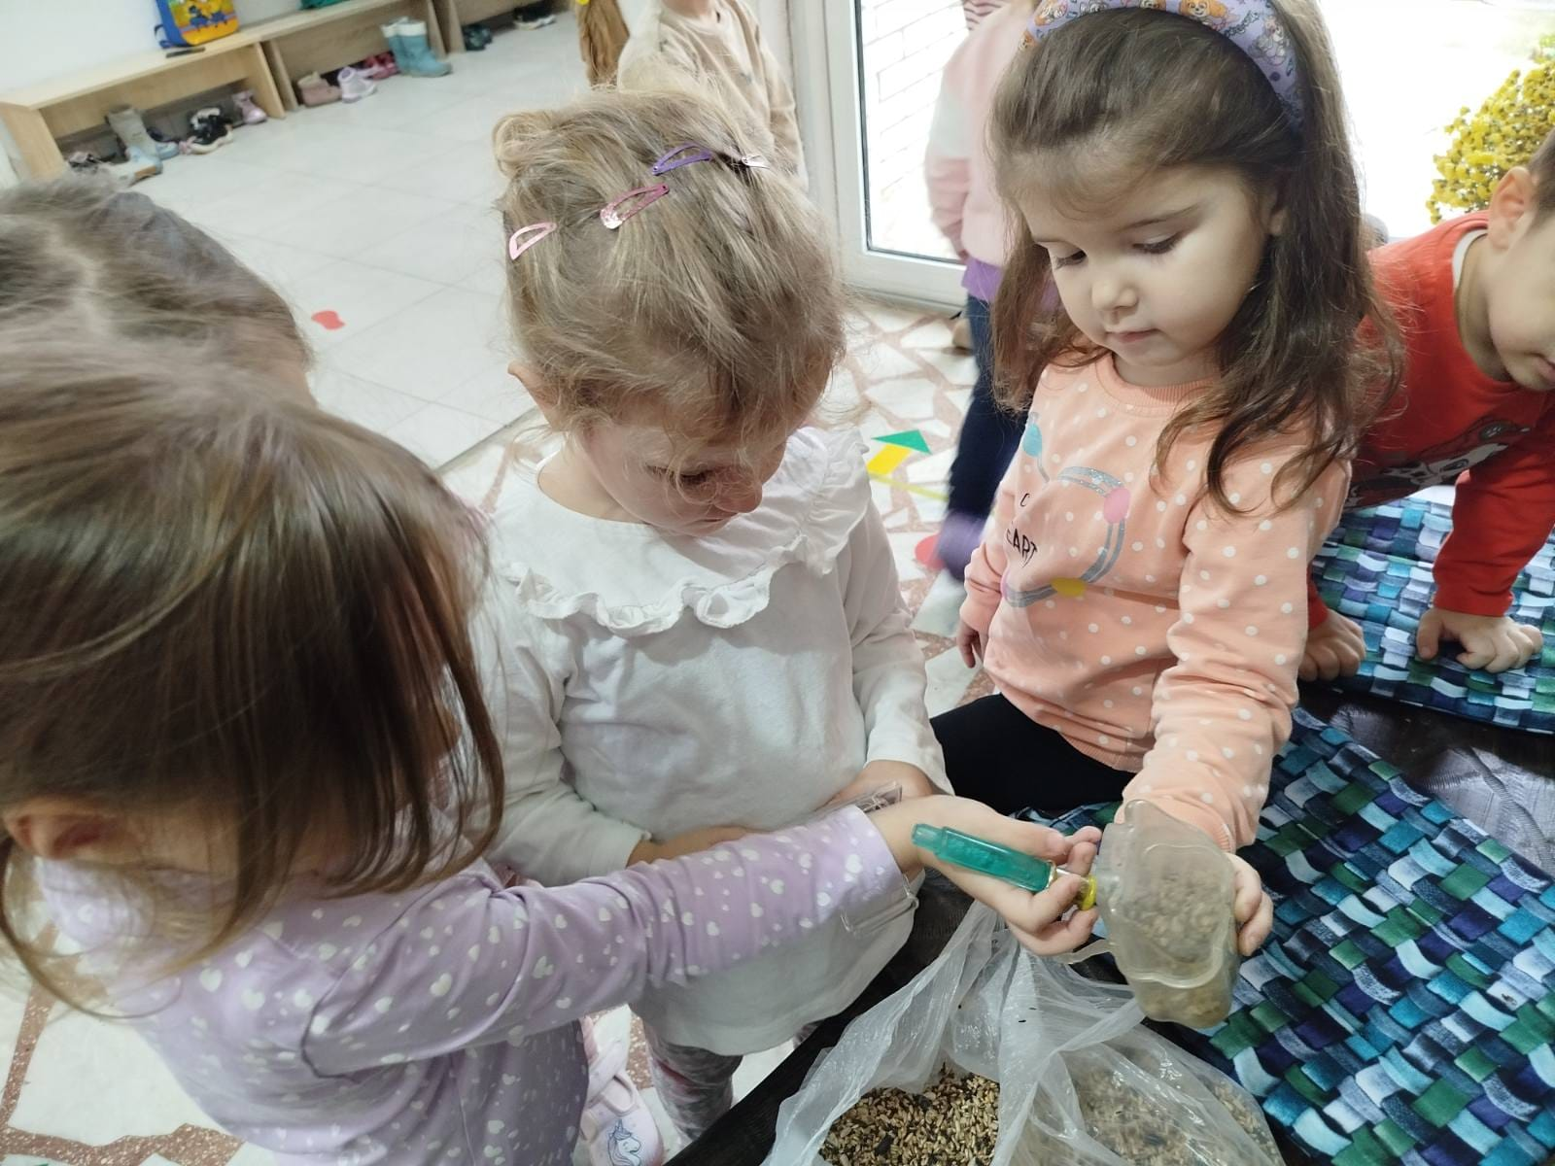
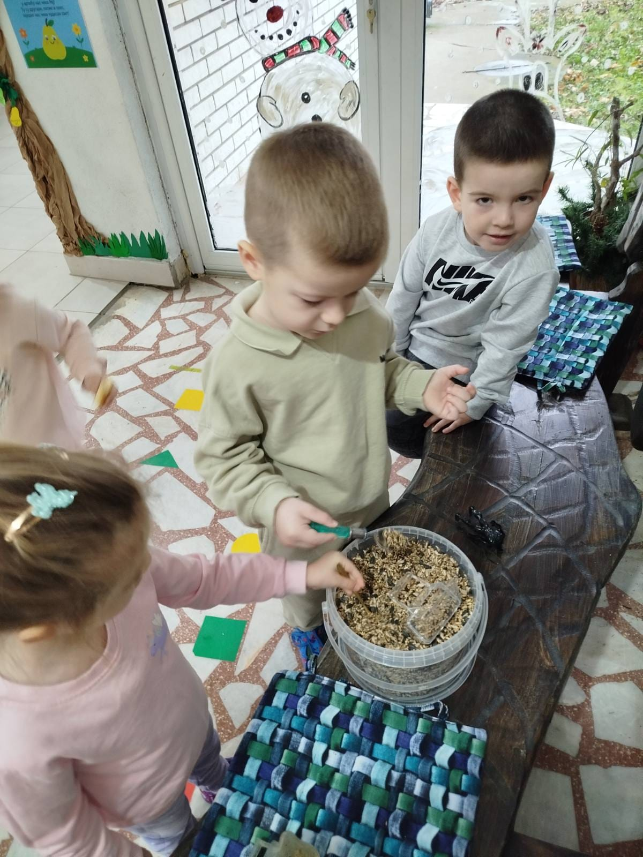
Заједнички допринос и преуређивање наше Ботаничке баште

Slide 9
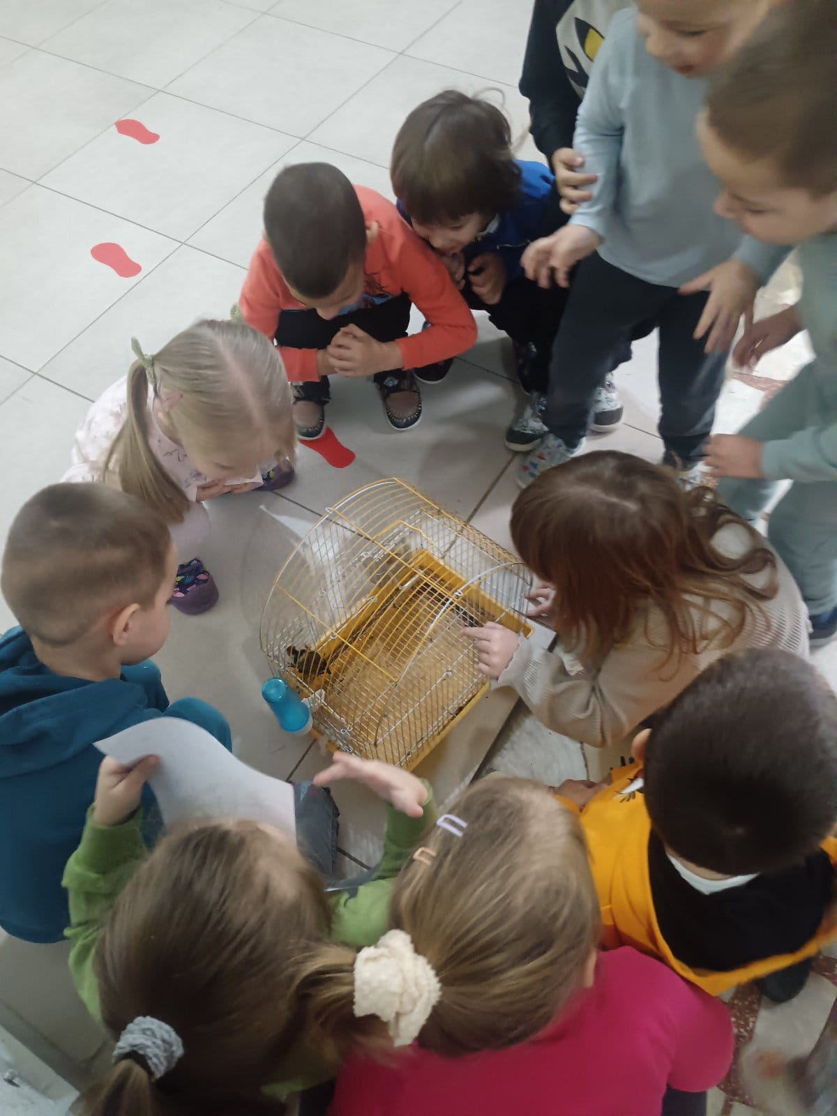
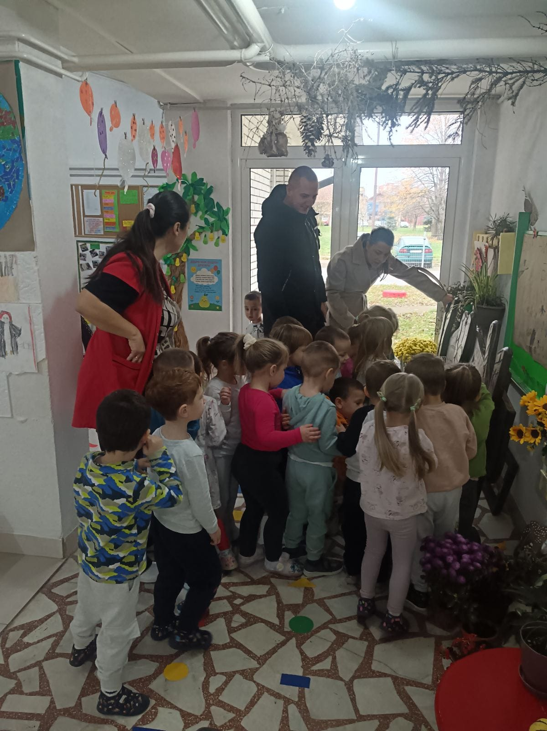
Добили смо два нова члана нашег вртића, наше пернате и распеване другаре – птице Лакија и Локија

Slide 10
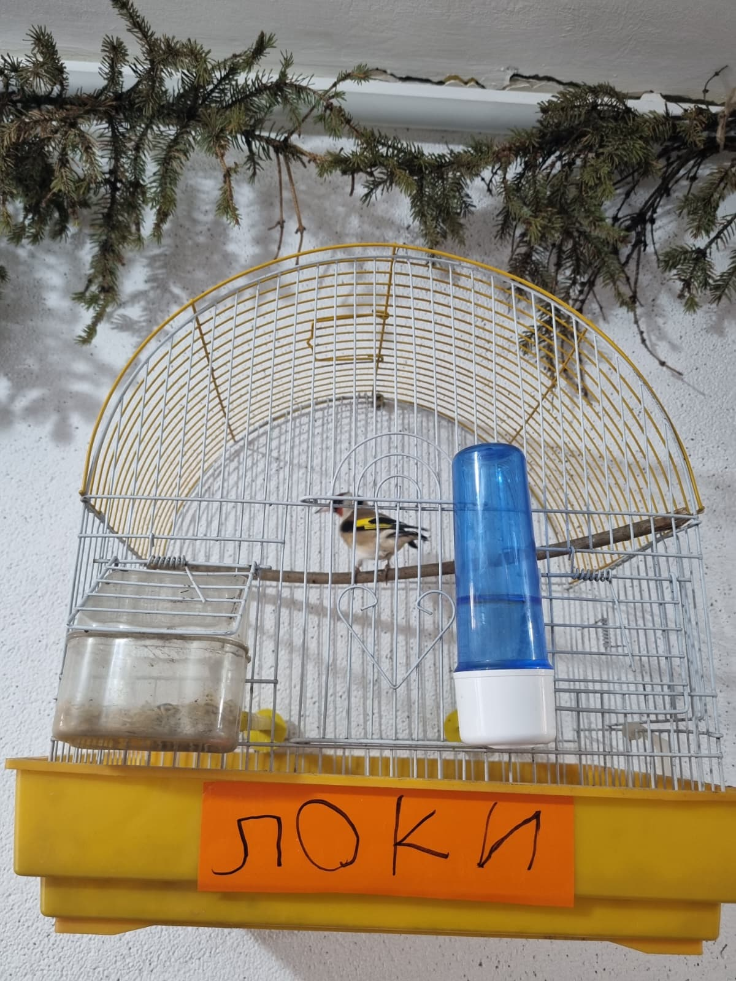
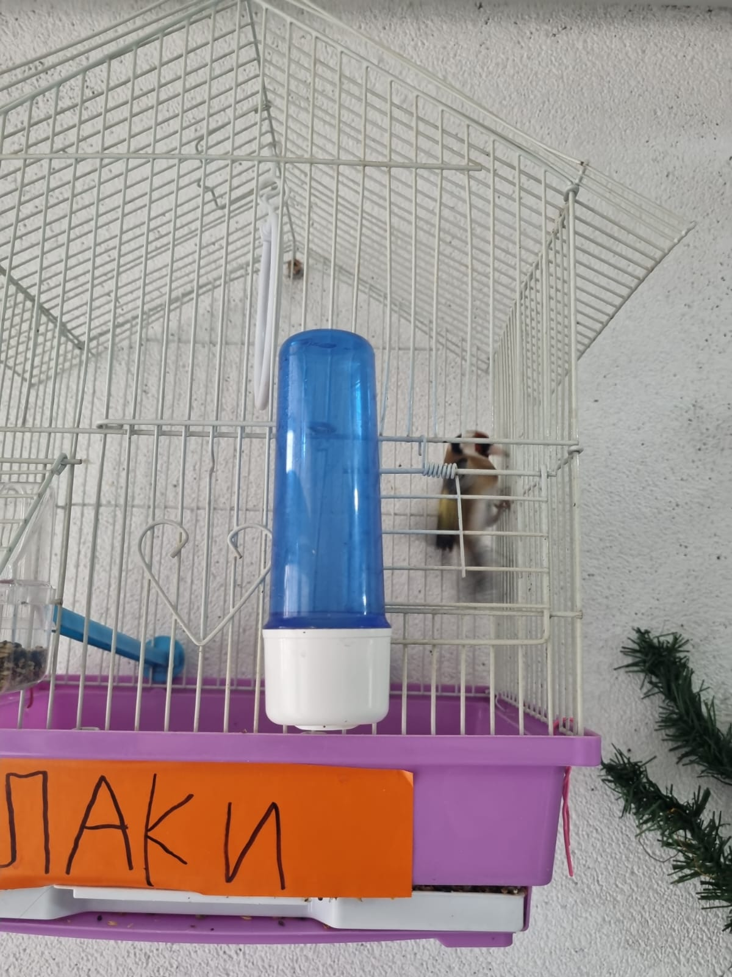
Локи и Лаки

Slide 11
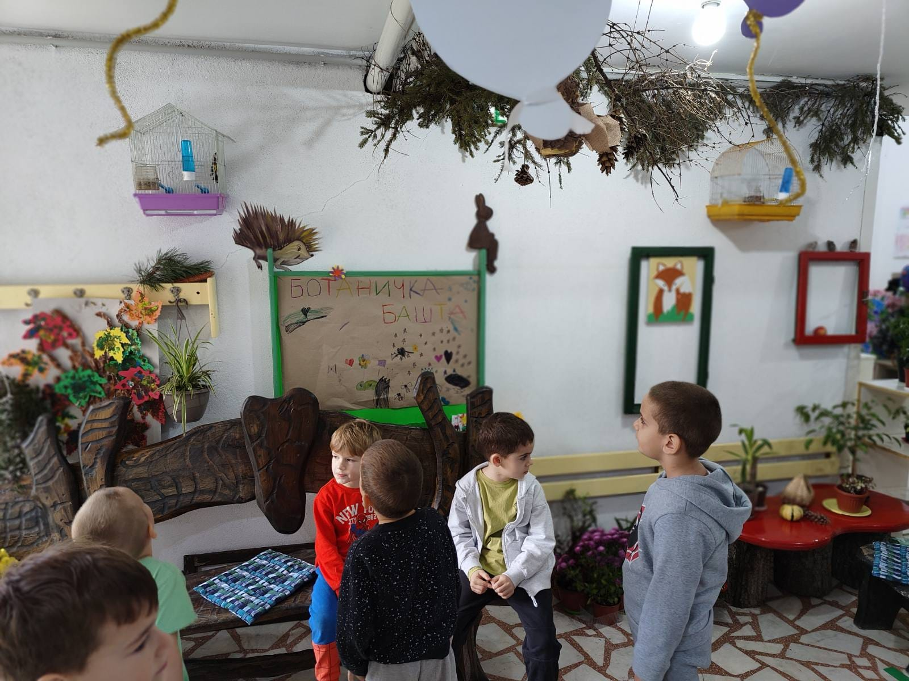
Ботаничкa баштa место заједничког учења и дружења

Slide 12
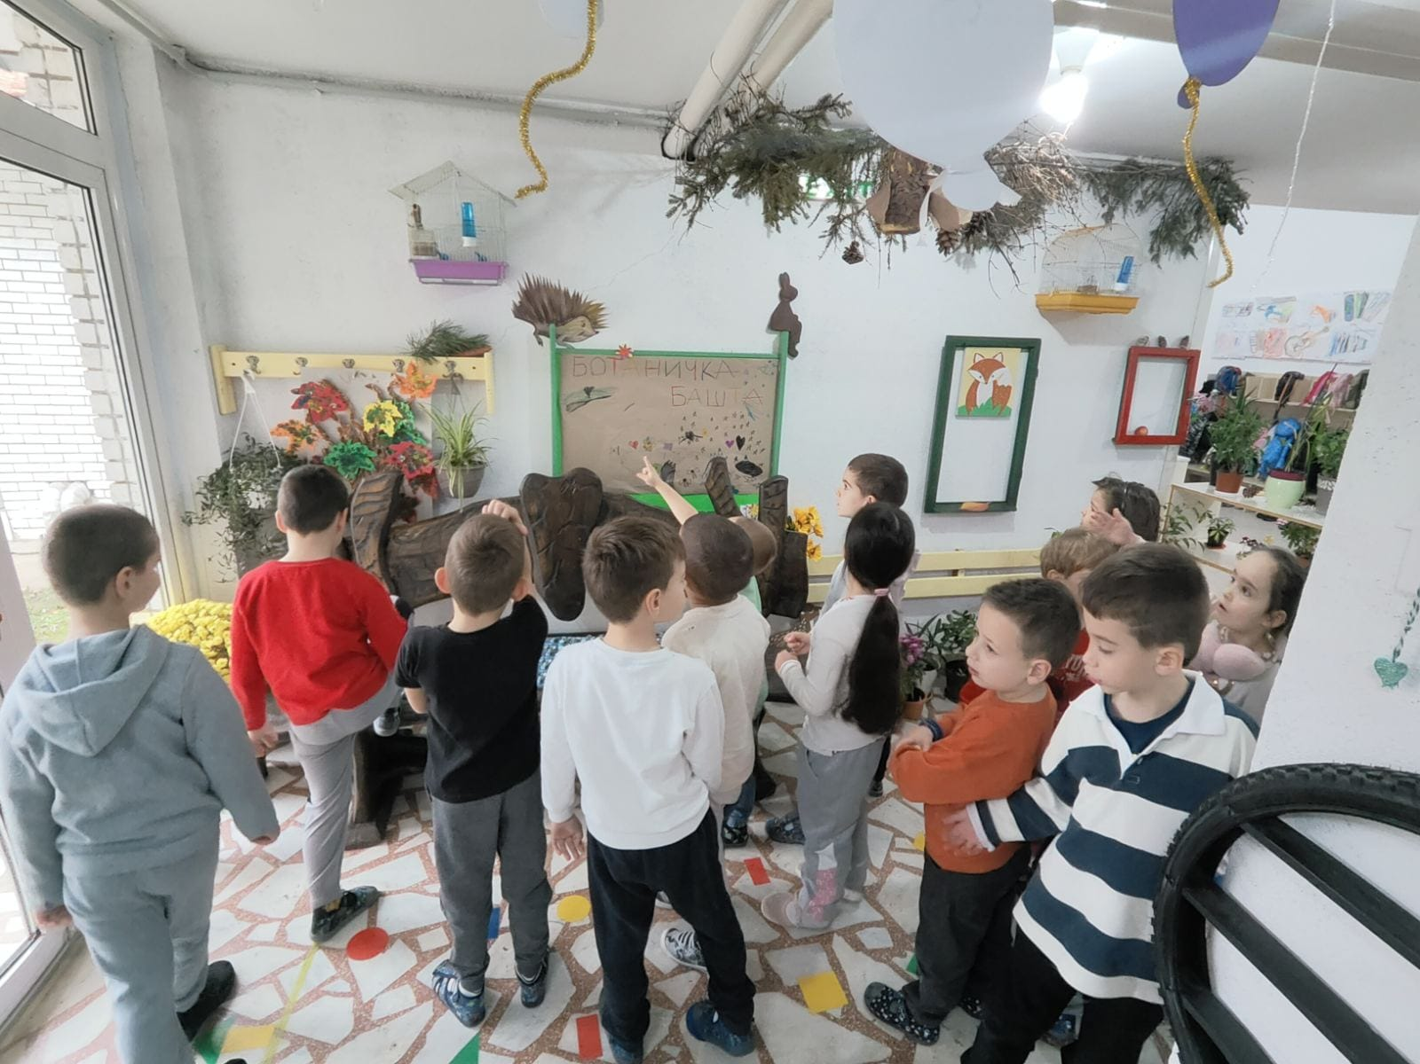
Дружење са Лакијем и Локијем

Slide 13
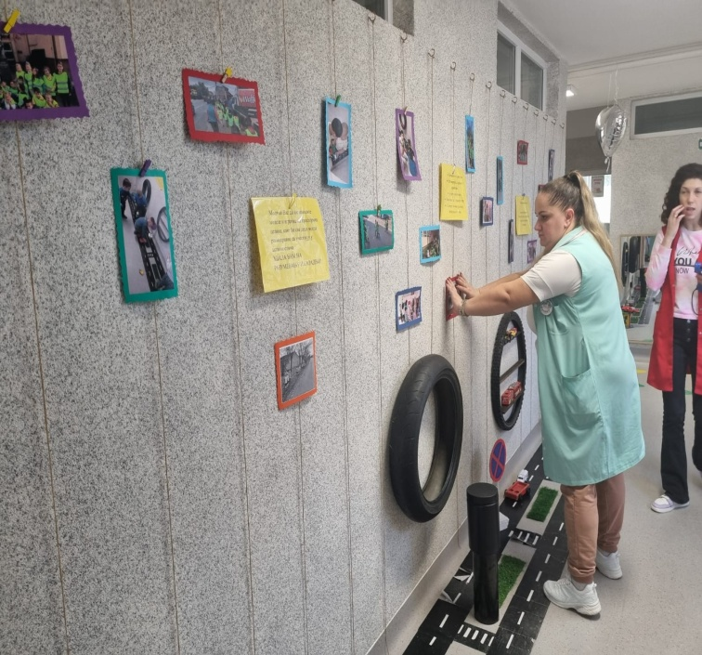
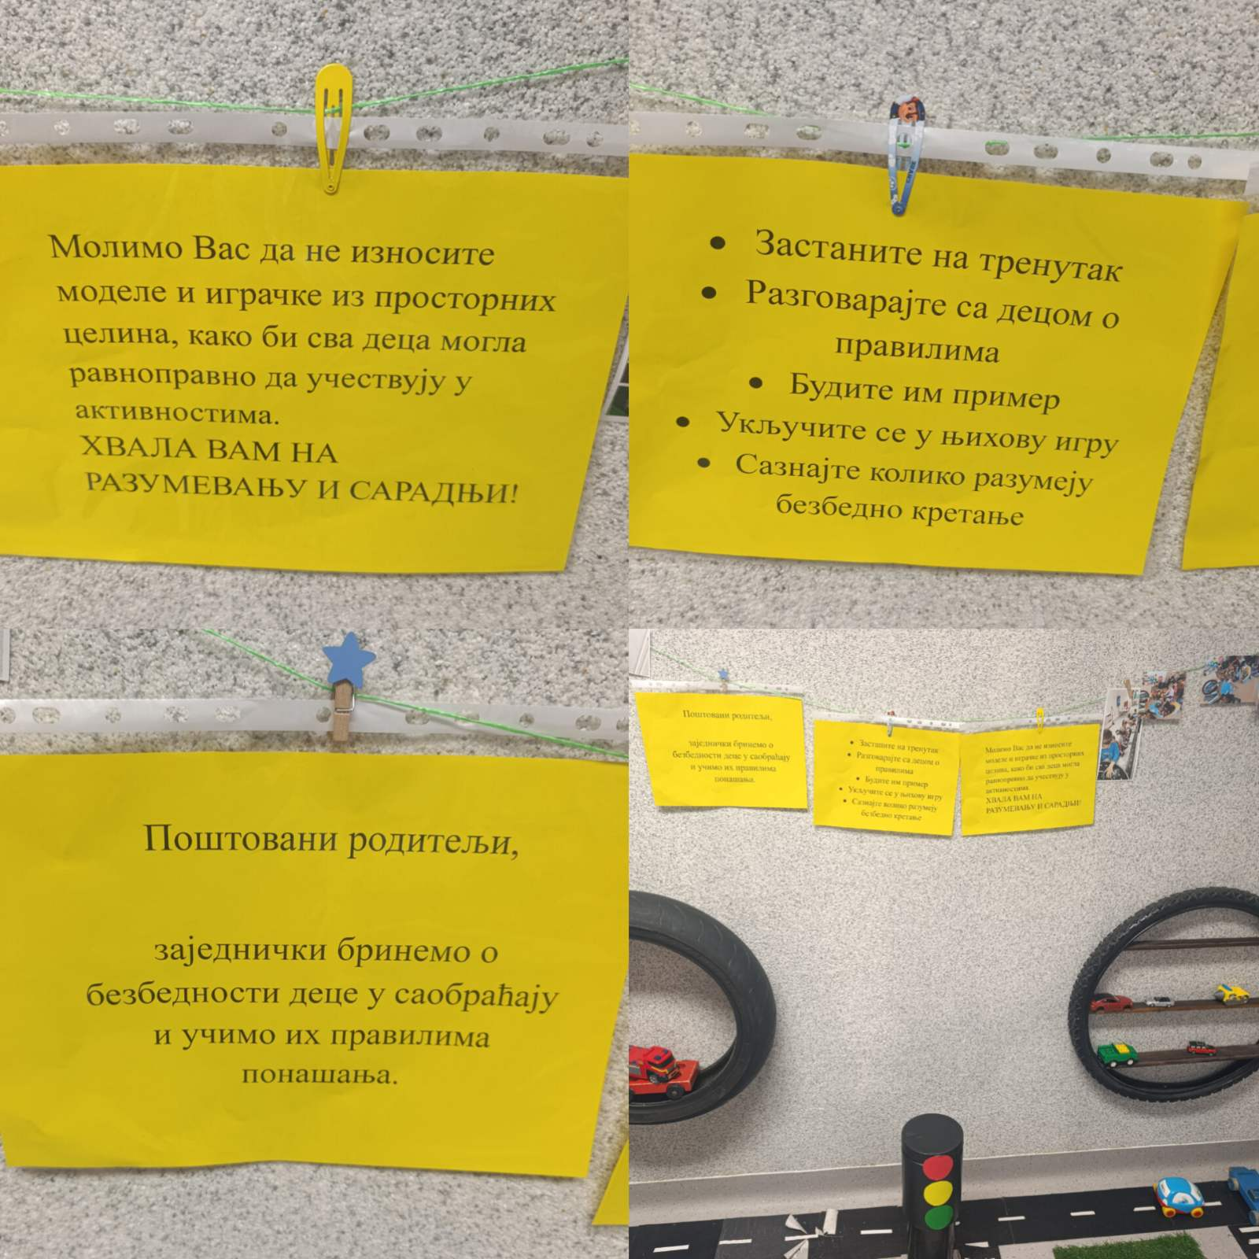
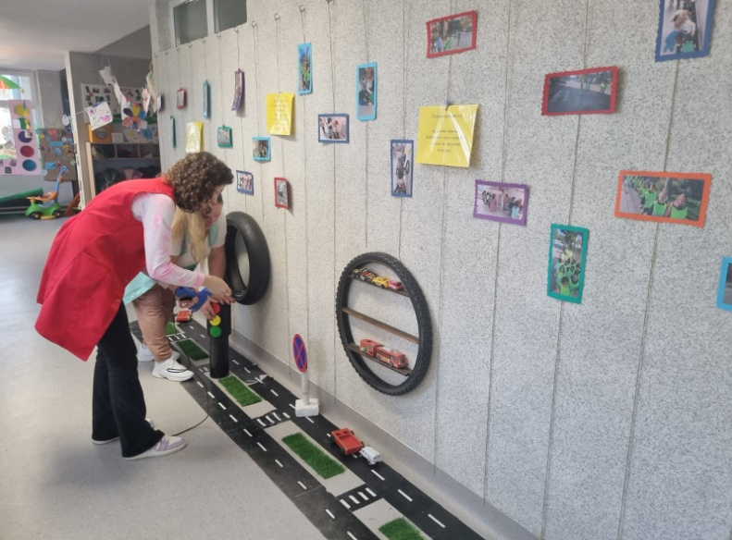
Просторна целина за саобраћај у заједничком простору вртића Лабуд је осмишљена као подстицајно окружење у којем деца могу истраживати саобраћајне знаке, превозна средства и правила понашања у саобраћају ,уз позив родитељима да се укључе и да заједно развијамо саобраћајну културу код деце,а све у циљу њихове безбедности .

Slide 14
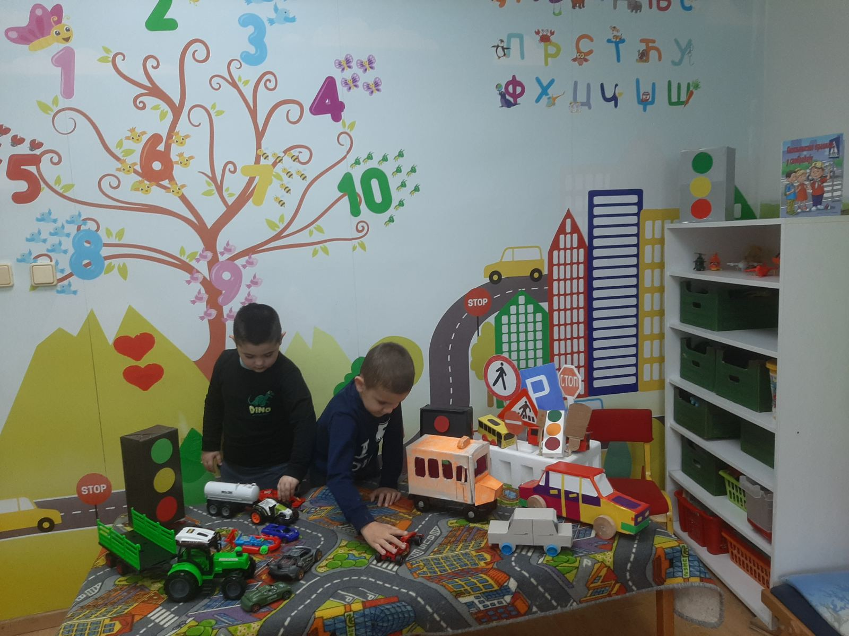
Посвећеност игри-вас.гр у год.пред полазак у школу у Каонику

Slide 15
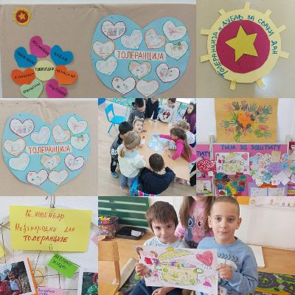
Међународни дан толеранције унашем вртићу

Slide 16
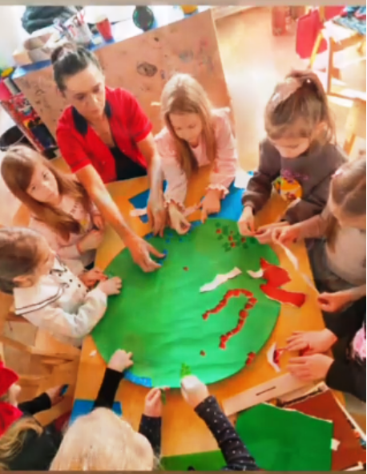
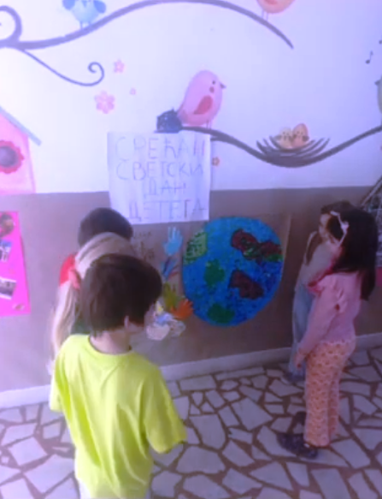
Светски дан детета у нашем вртићу

Slide 17
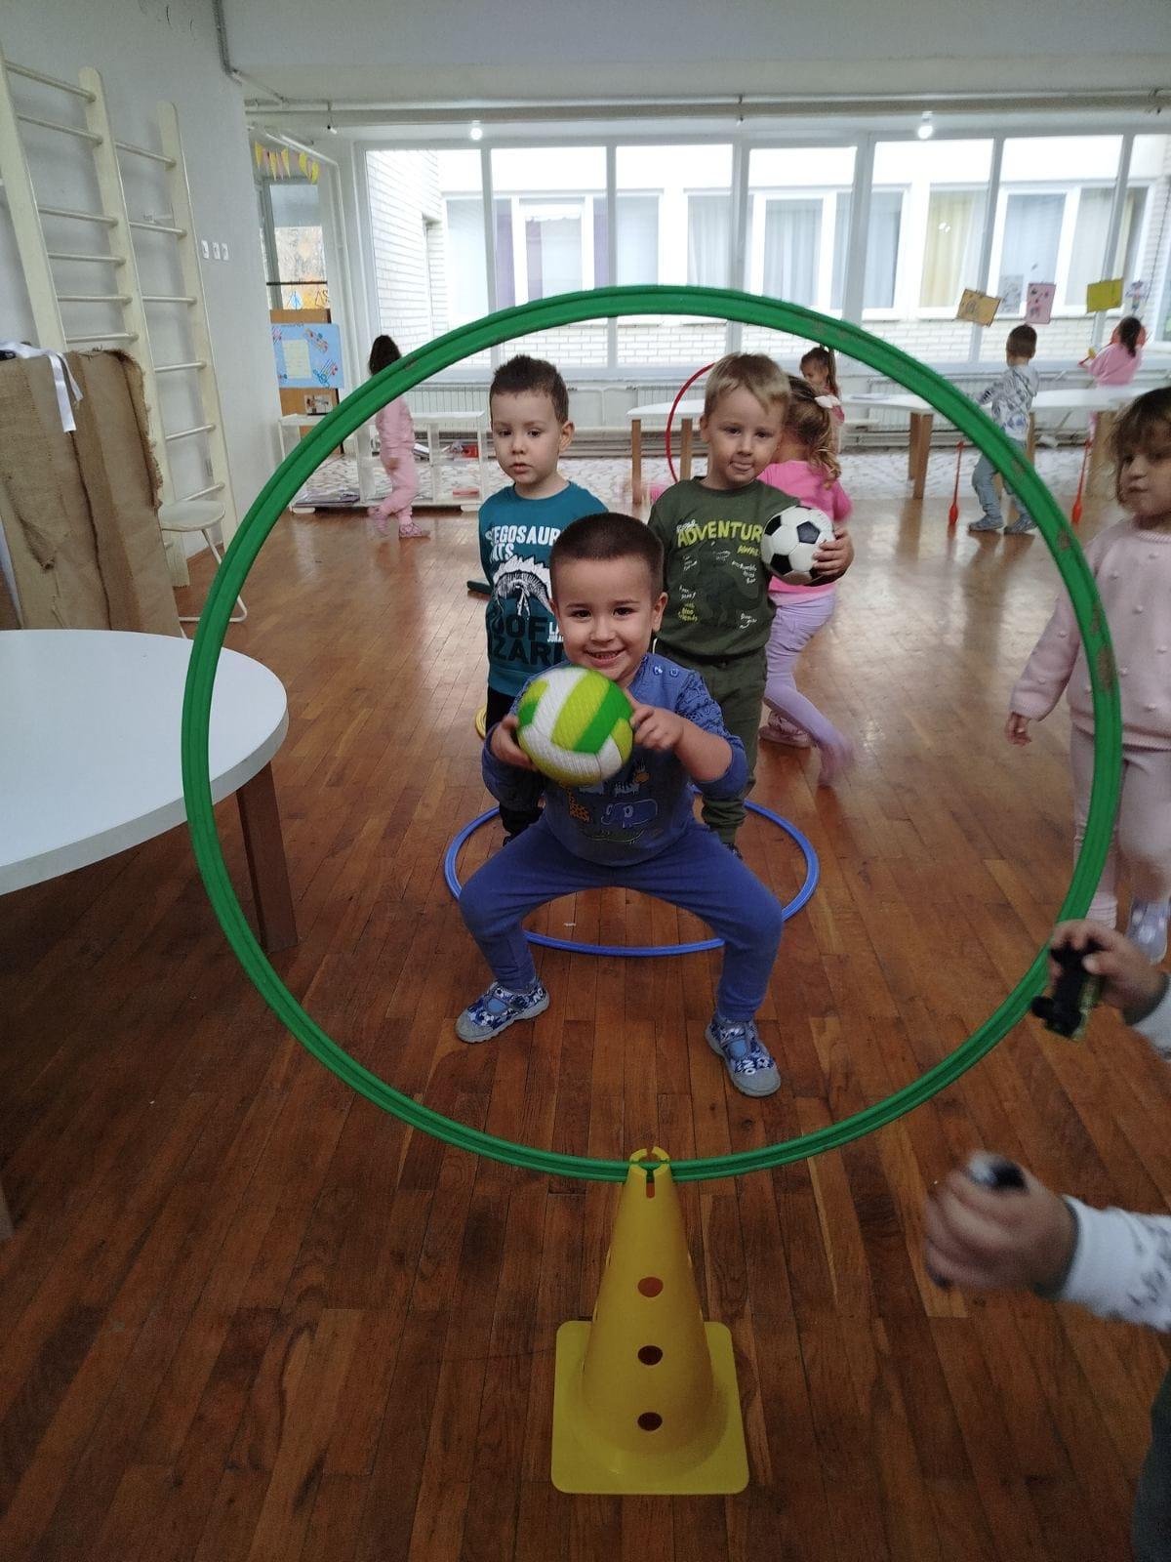
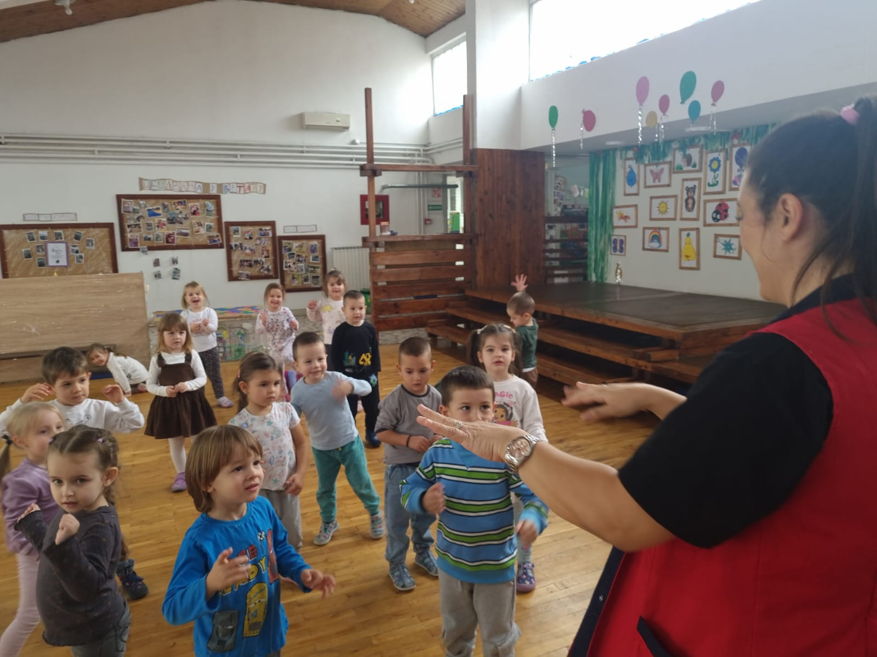
Игра је јединствен чин у ком се активирају сви потенцијали детета. Она је увек добровољна, договорена између учесника игре, одређена је игровним планом и правилима и сама себи је циљ.

Slide 18
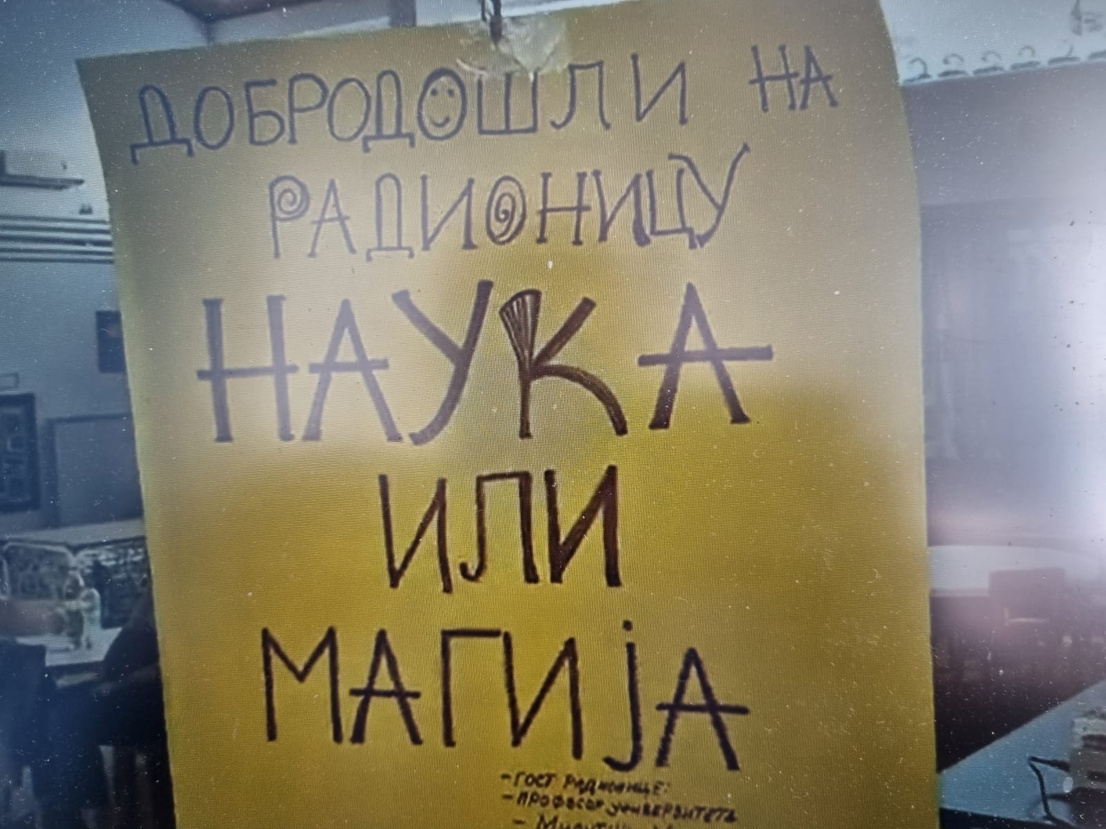
Клуб љубитеља науке и уметности-деца,родитељи и васпитачи заједно у магији

Slide 19
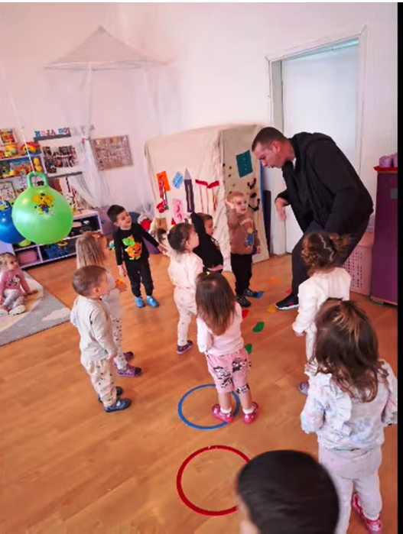
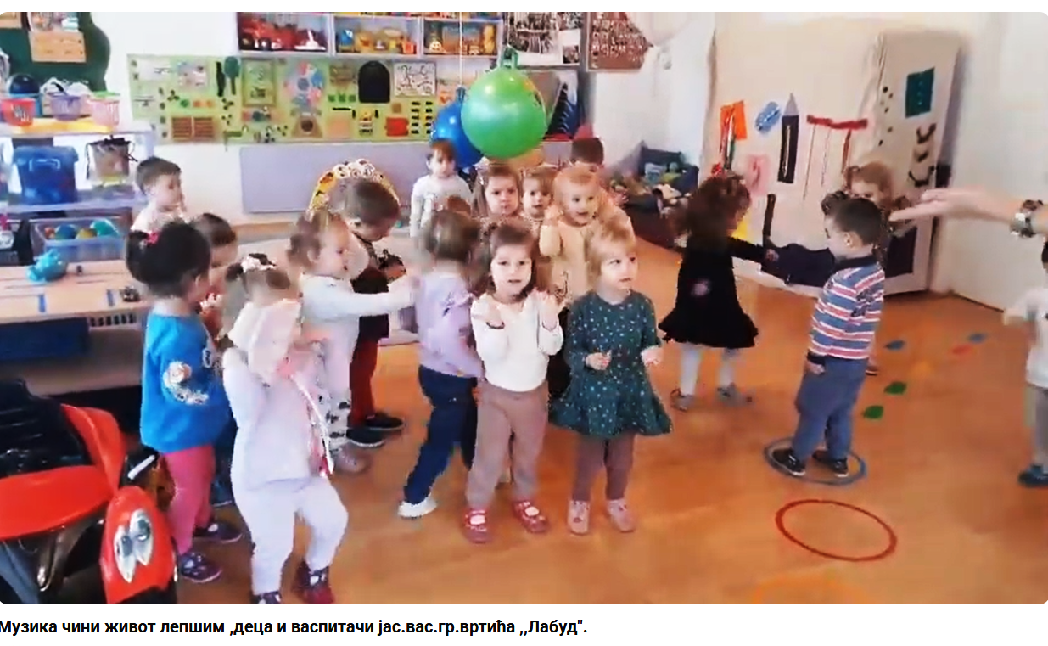
Остале радионице које су реализоване у новембру су:
“Музика чини живот лепшим”
Партнерство се гради”

Slide 20
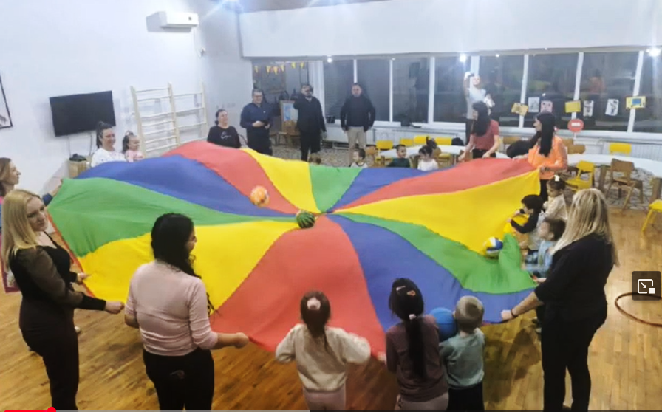
Клуб љубитеља лопте

Slide 21
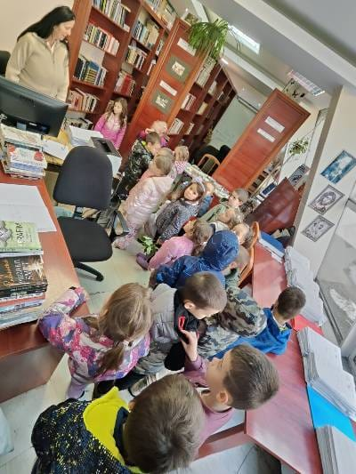
Народна библиотека Крушевац, наше место за учење

Slide 22
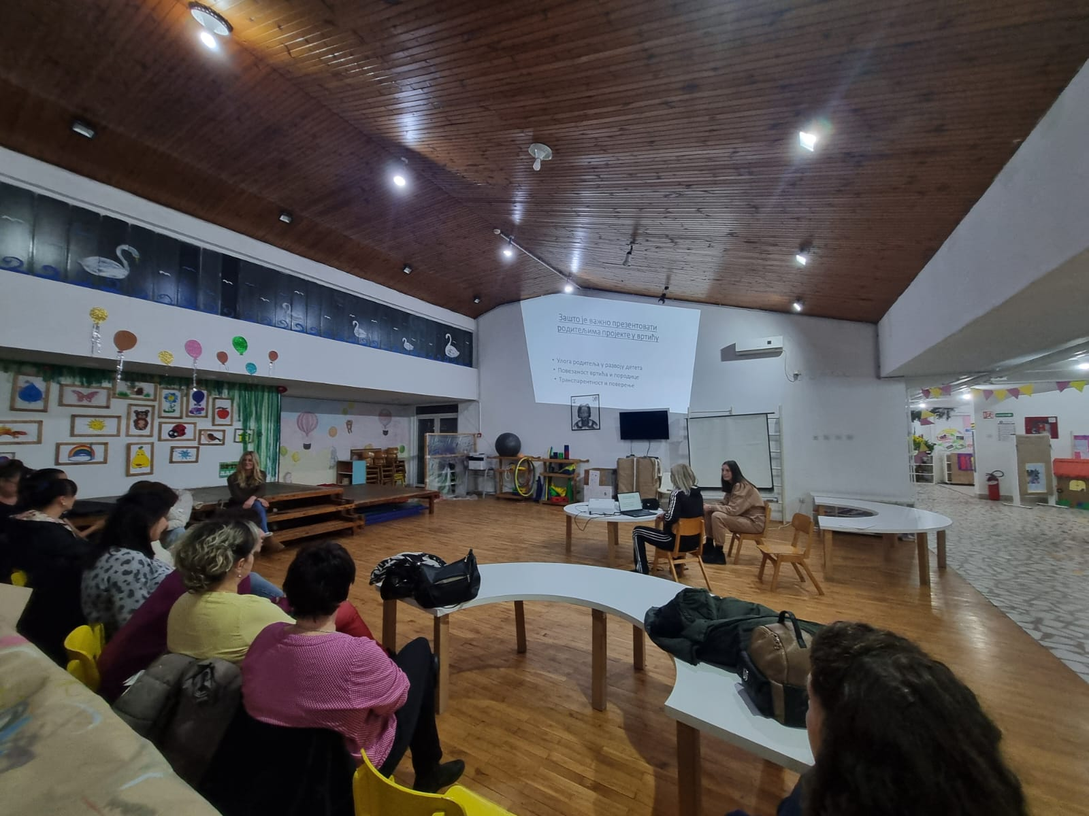
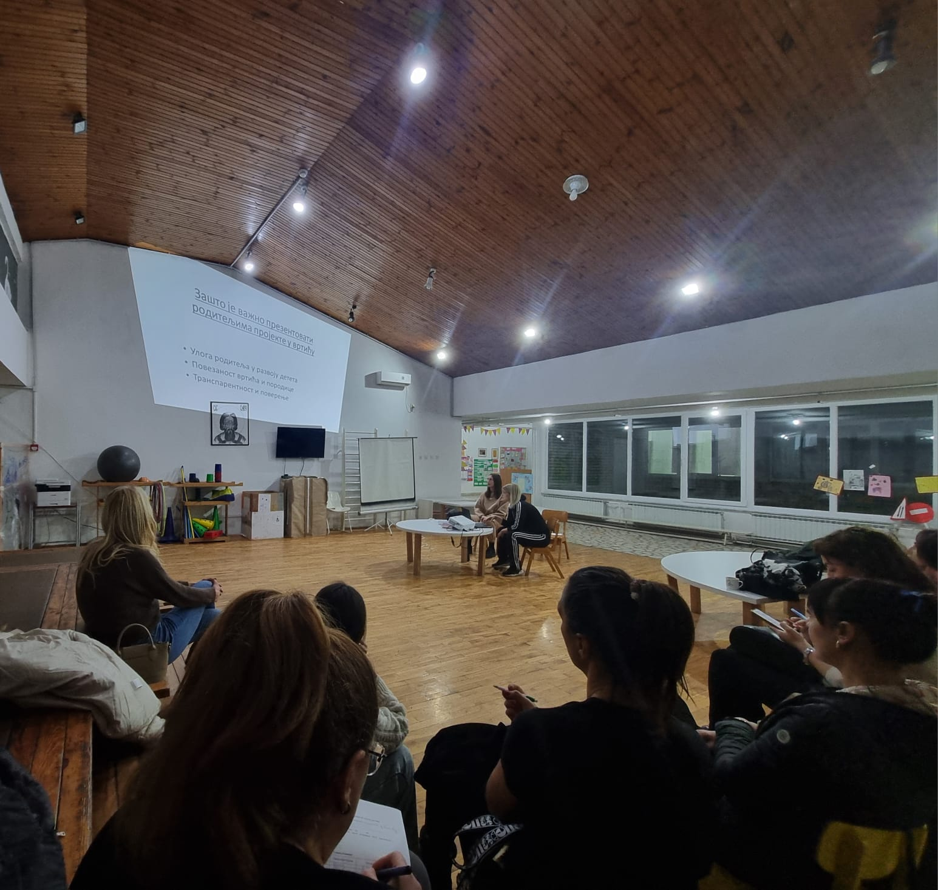
Стручно усавршавање практичара на нивоу вртића,размена увида практичара о примеру инспиративне праксе.

Slide 23
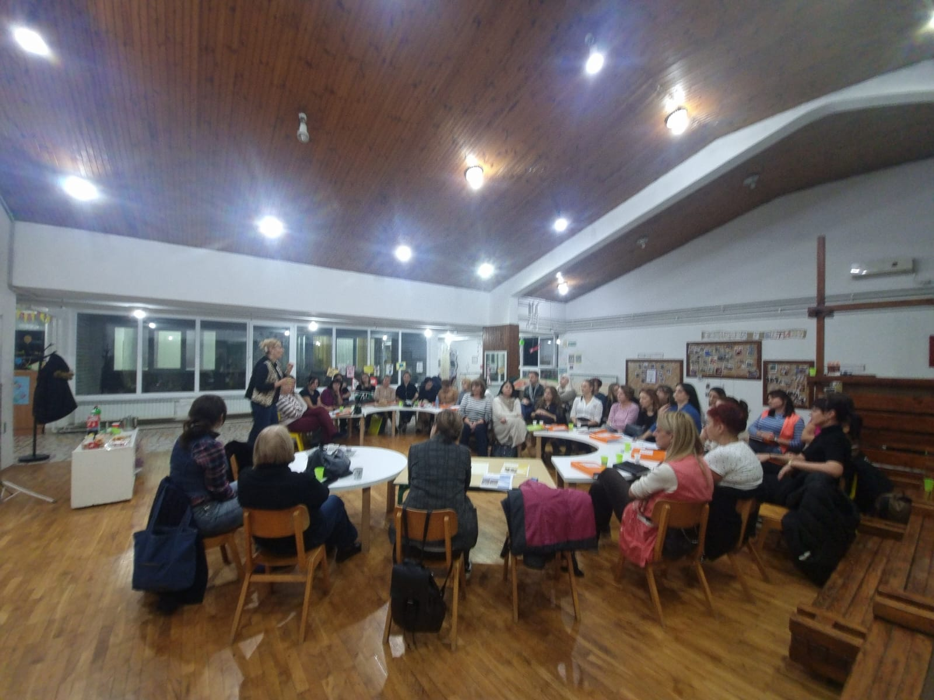
Заједница учења 2.
Практичари из вртића Наша радост, Сунце, Пчелица, Лабуд и сртучни сарадници у размени увида о квалитету развијања реалног програма

Slide 24
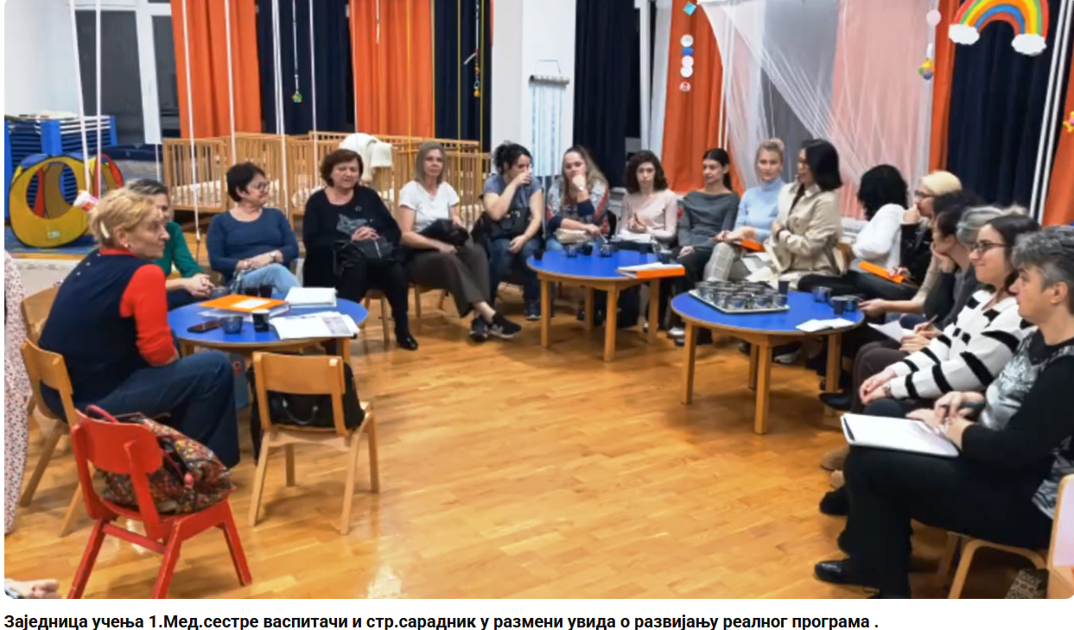

Slide 25
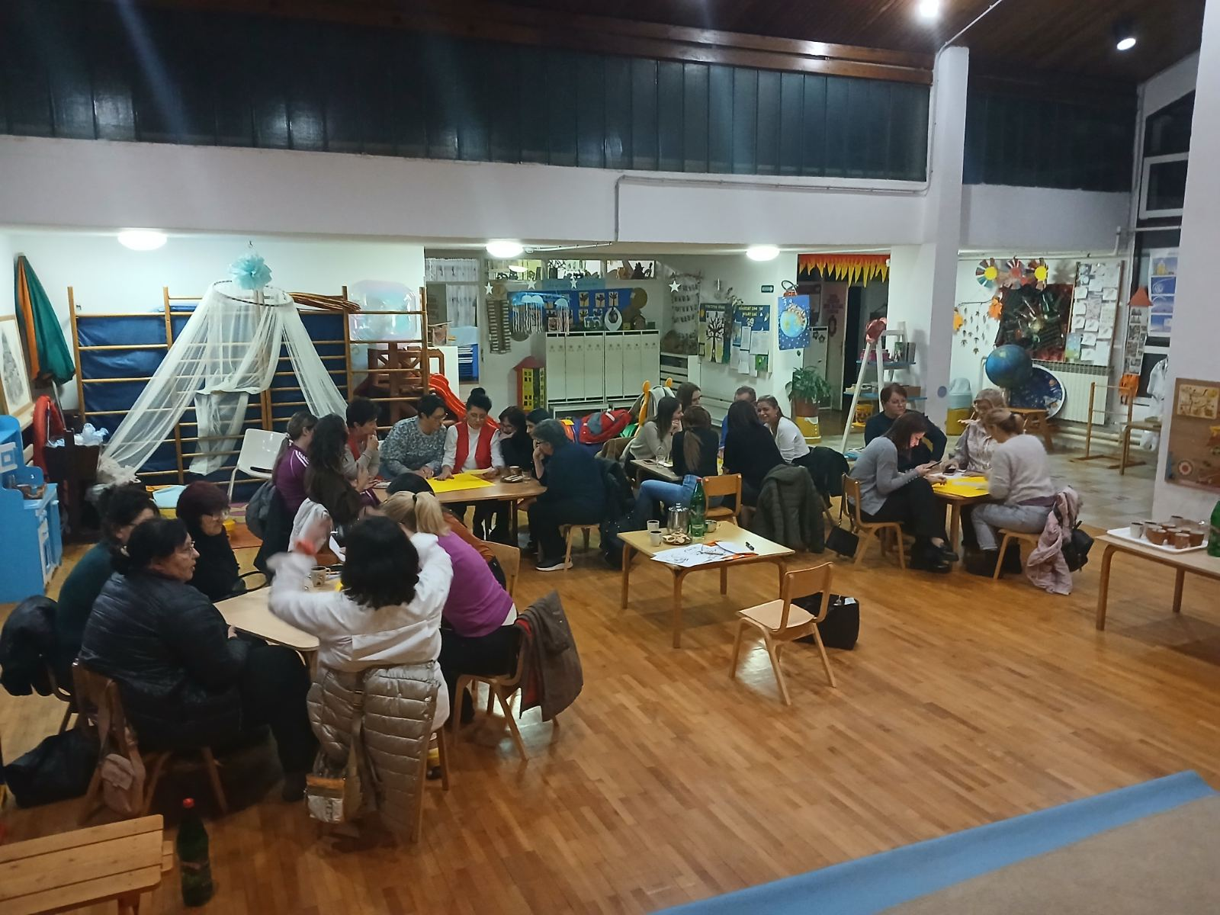
Састанак васпитача реализатора програма у години пред полазак у школу (ППП), различитих облика и програма са сарадником .Размена увида практичара о квалитету развијања реалног програма

Slide 26
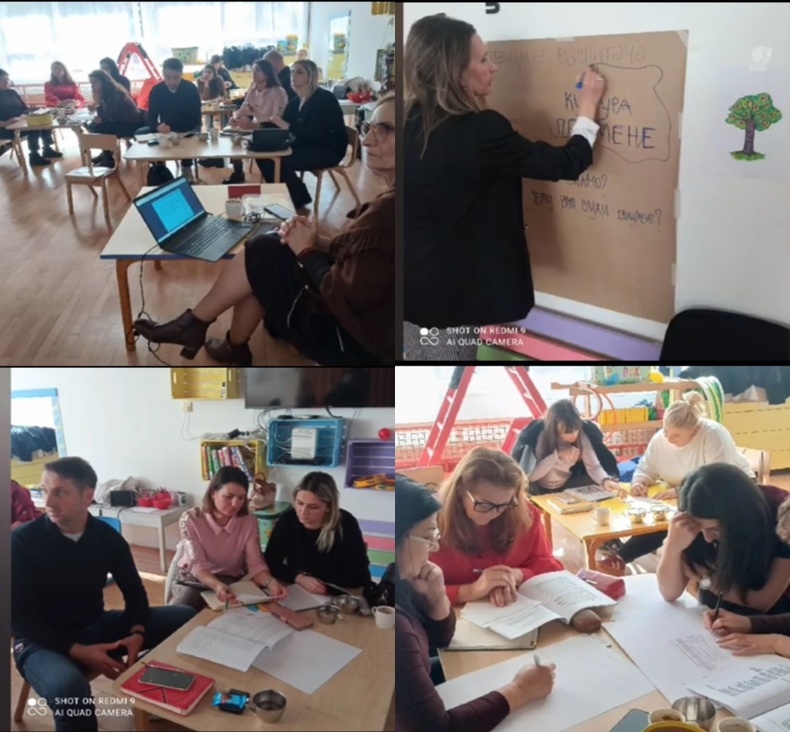
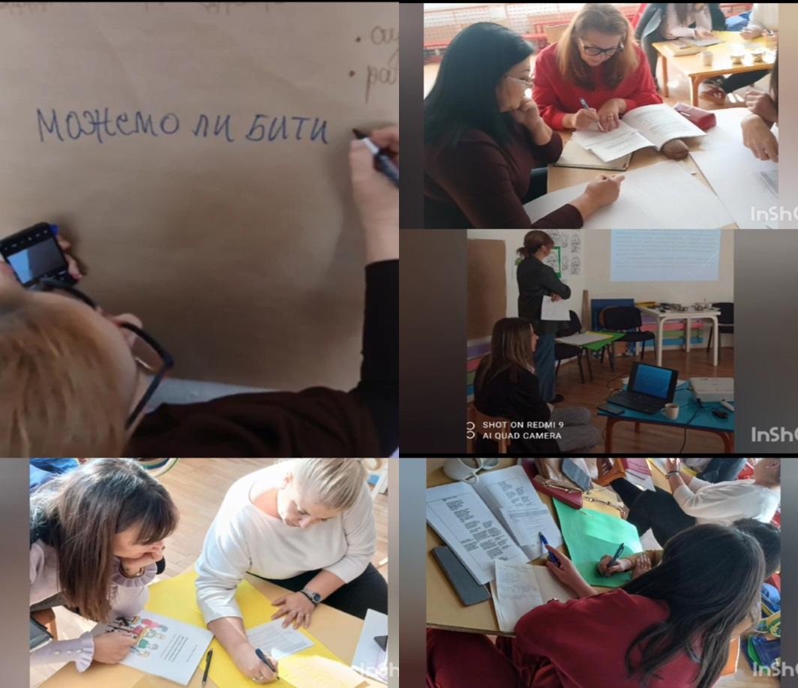
Састанак главних васпитача. Компетенције васпитача (Компетентан васпитач-компетентно дете). Размена увида практичара, услов унапређивања квалитета рада.

Slide 27
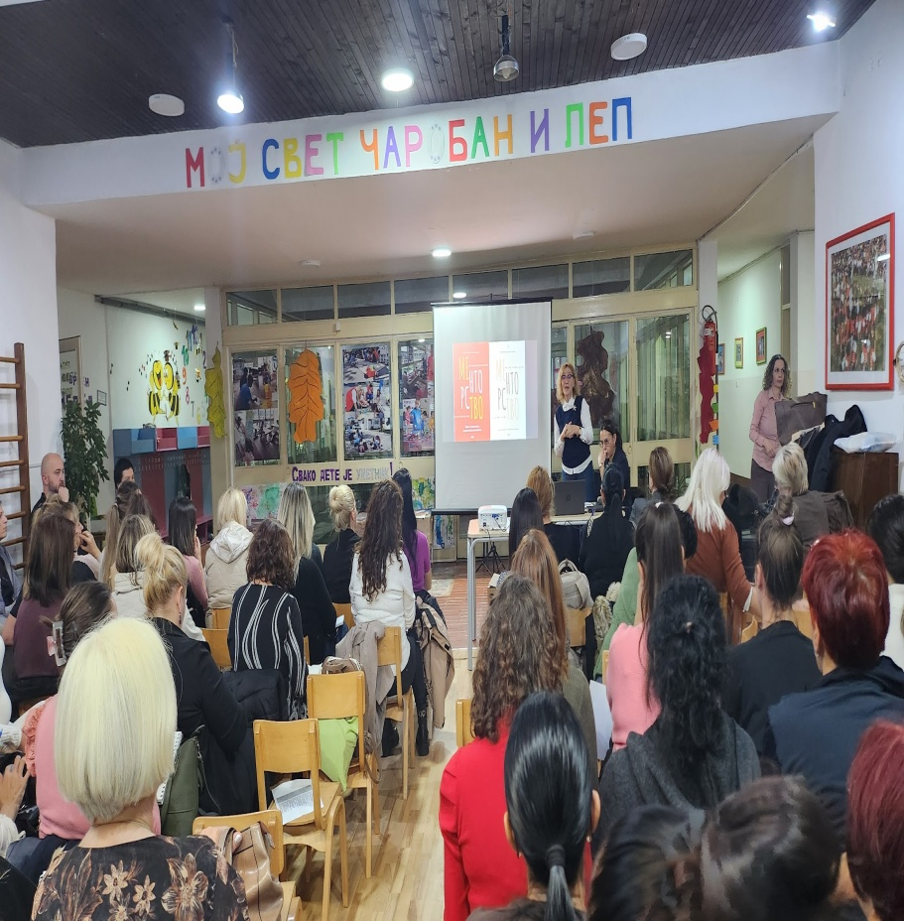
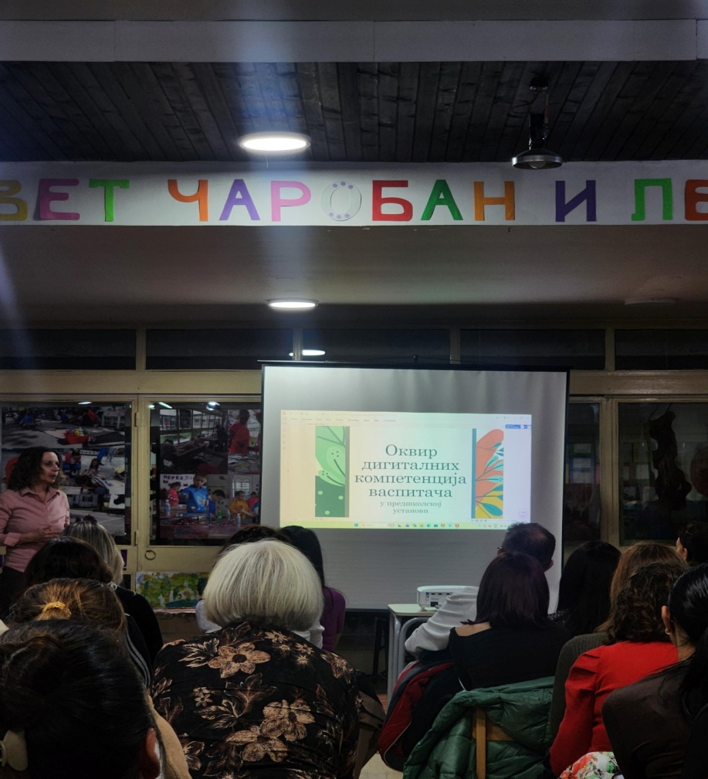
Компетентан васпитач-компетентно дете.Седница Васпитно-образовног већа
25.11.2025. Вртић,,Невен"
Менторство-приказ водича за вас. Оквир дигиталних компетенција васпитача

